Slide 1
Z0047 Geografie průmyslu a zemědělství
Cvičení z geografie zemědělství
Michael Král

Slide 2
Podmínky zápočtu
Vypracování a uznání cvičení
Odevzdání v termínu
Účast na cvičeních
Hodnocení:
Obsah (správné údaje atd.)
Grafické zpracování
ZÁVĚR
Zdroje
Možnost jedné opravy každého cvičení

Slide 3
Harmonogram
23. 9. Zadání cvičení č. 1 + Náš denní chléb
30. 9. Konzultace + Cestující potraviny
7. 10. Zadání cvičení č. 2 + Potraviny a.s. (1/2)
14. 10. Prezentace cvičení č. 1 (1/2)
21. 10. Prezentace cvičení č. 1 (2/2)
4. 11. Prezentace cvičení č. 2 (1/2)
11. 11. Prezentace cvičení č. 2 (2/2)

Slide 4
ANALÝZA PŘEDPOKLADŮ PRO ZEMĚDĚLSTVÍ
Cvičení 1

Slide 5
Zadání
Na základě studia podkladových materiálů zhodnoťte přírodní, socioekonomické a celkové předpoklady pro zemědělství v daném regionu. Výsledky okomentujte a porovnejte předpoklady pro zemědělství se skutečnou situací.
Části
Přírodní předpoklady
Zemědělská půda
Socio-ekonomické předpoklady

Slide 6
Přírodní předpoklady
Střední nadmořská výška (mapy.nature.cz)
Sklonitost reliéfu (mapy.nature.cz)
Klimatická oblasti (mapy.nature.cz, Quitt 1977)
Půdní pokryv (mapy.geology.cz/pudy, MŽP, Tomášek)
Zemědělské přírodní oblasti (Mapa zemědělských přírodních oblastí)
Zemědělské výrobní oblasti (Situační a výhledová zpráva Půda 2012)

Slide 7
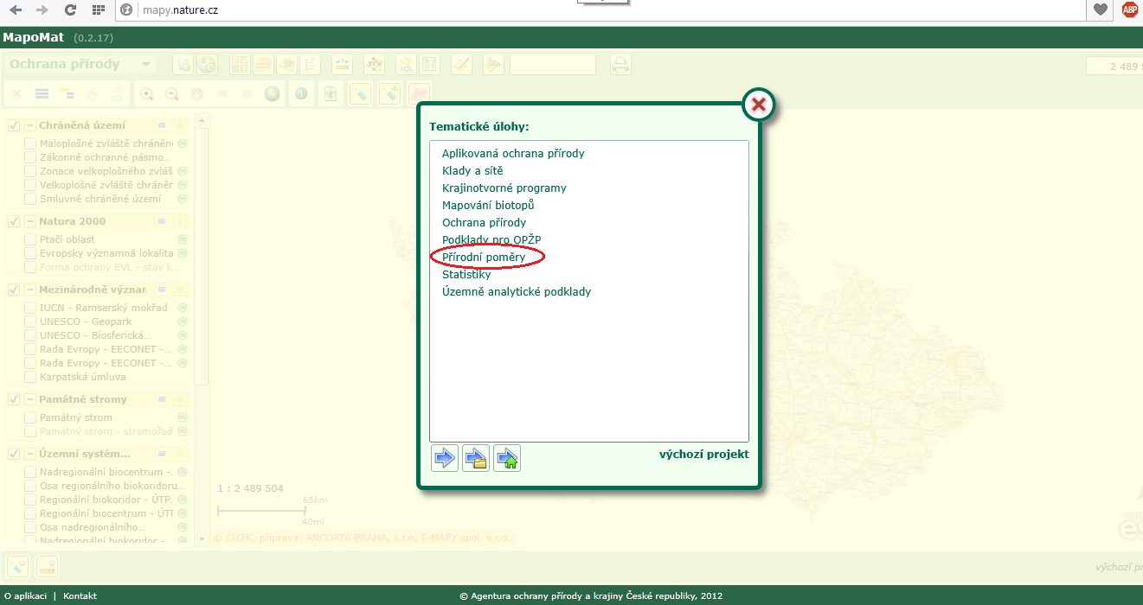

Slide 8
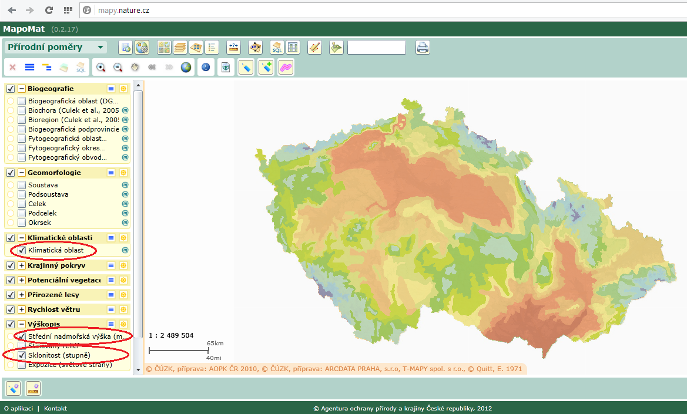

Slide 9
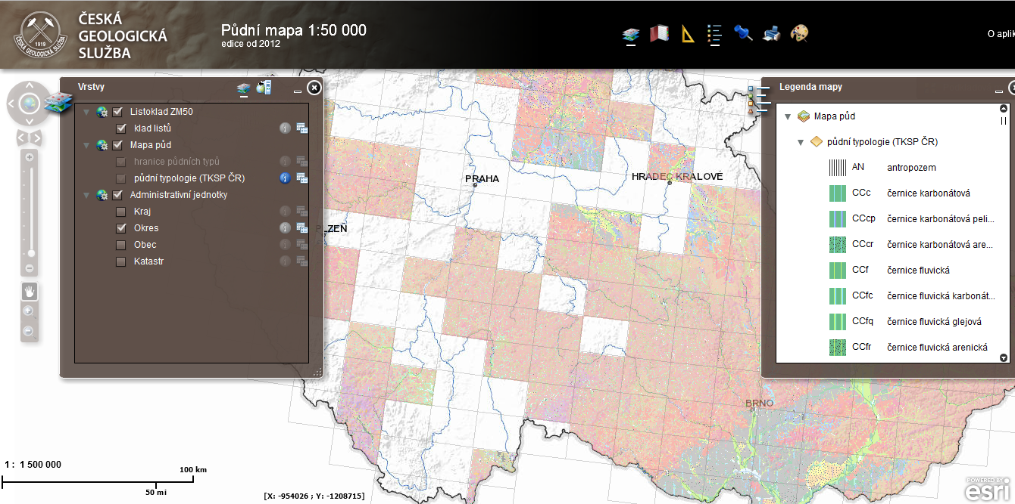

Slide 10
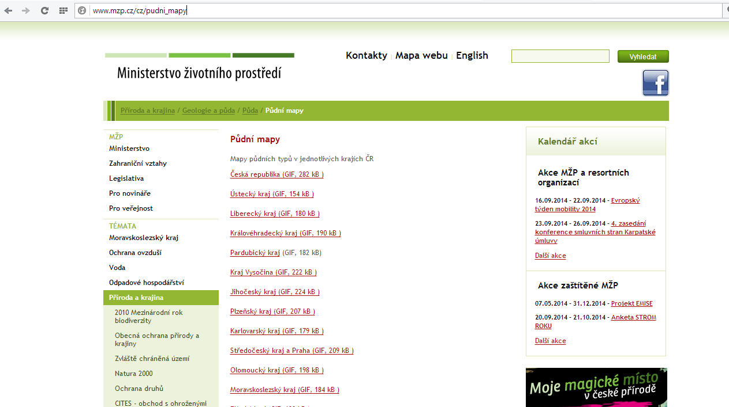
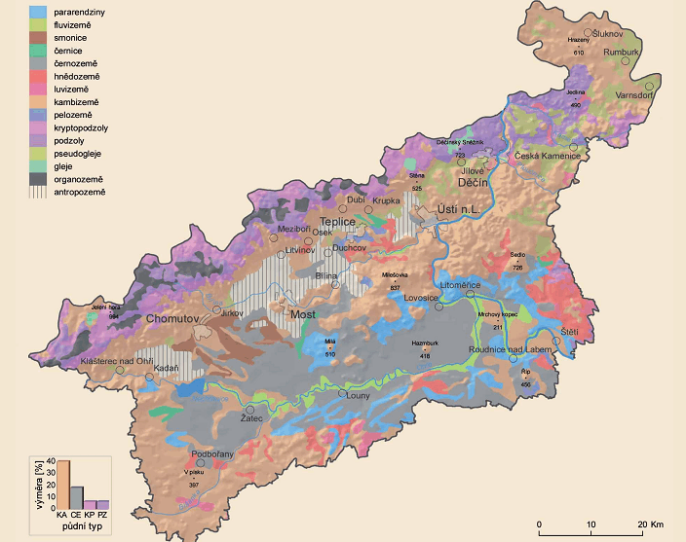

Slide 11
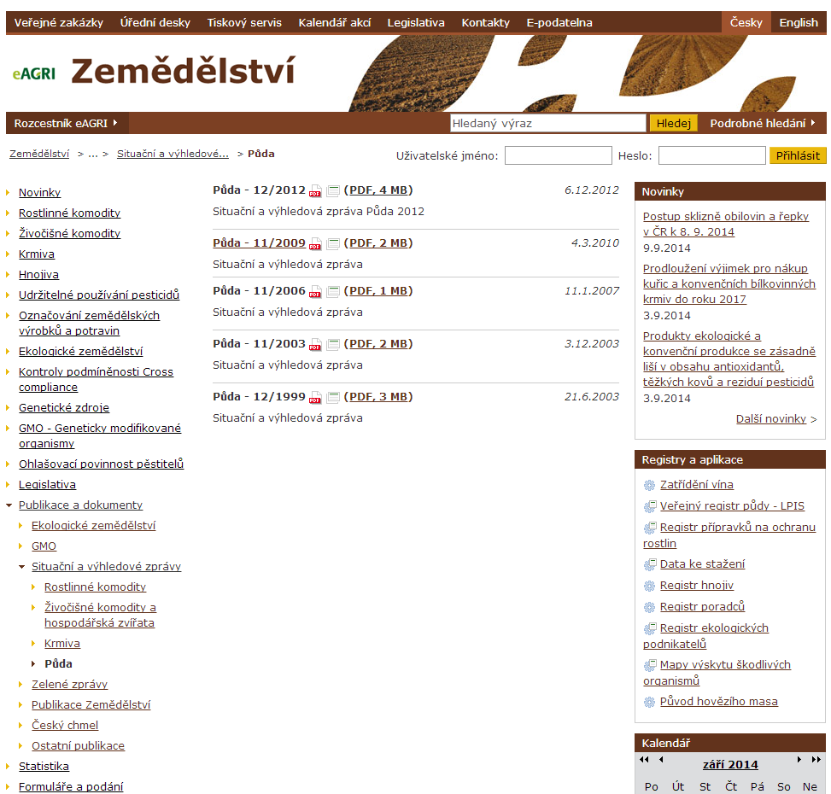

Slide 12
Přírodní předpoklady – vypracování 1
Mapa (obr.)– střední nadmořská výška okresu XY, sklonitost reliéfu, klimatické oblasti, půdy
….
Mapa nemusí být přes ArcMap, ale musí mít veškeré náležitosti:
Název, legenda, meřítko, autor

Slide 13
Přírodní předpoklady – vypracování 2
Charakteristika (zdroje: Quitt, Tomášek, Götz, Půda 2012…)
Klimatické oblasti
půdní typy
ZPO
ZVO (zemědělská půda)

Slide 14
Přírodní předpoklady – vypracování 3
Tabulky a grafy
ZPO – počet obcí okresu v jednotlivých podoblastech
Absolutní, relativní
ZVO – rozloha půdy v jednotlivých podpoblastech
Absolutní, relativní

Slide 15
Zemědělská půda
Podíl zemědělské půdy v okrese a procento zornění (MOS, Situační a výhledová zpráva, Půda 2009)
Cena půdy (www.farmy.cz)

Slide 16
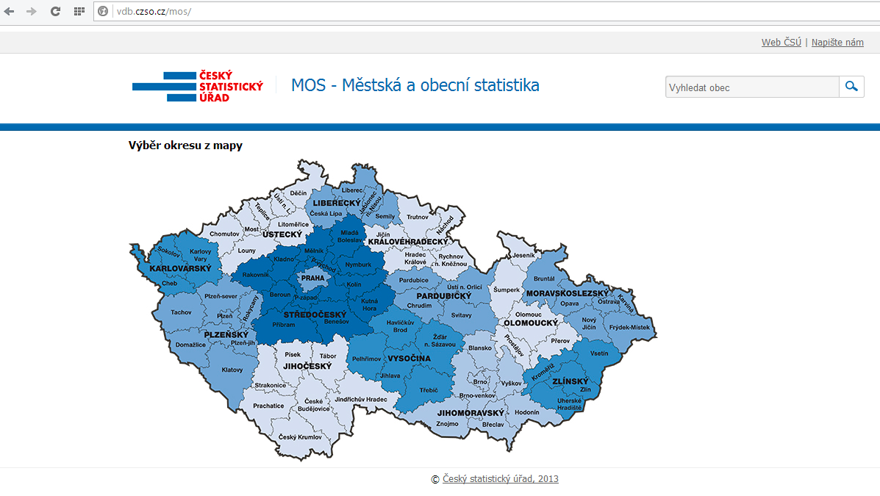

Slide 17
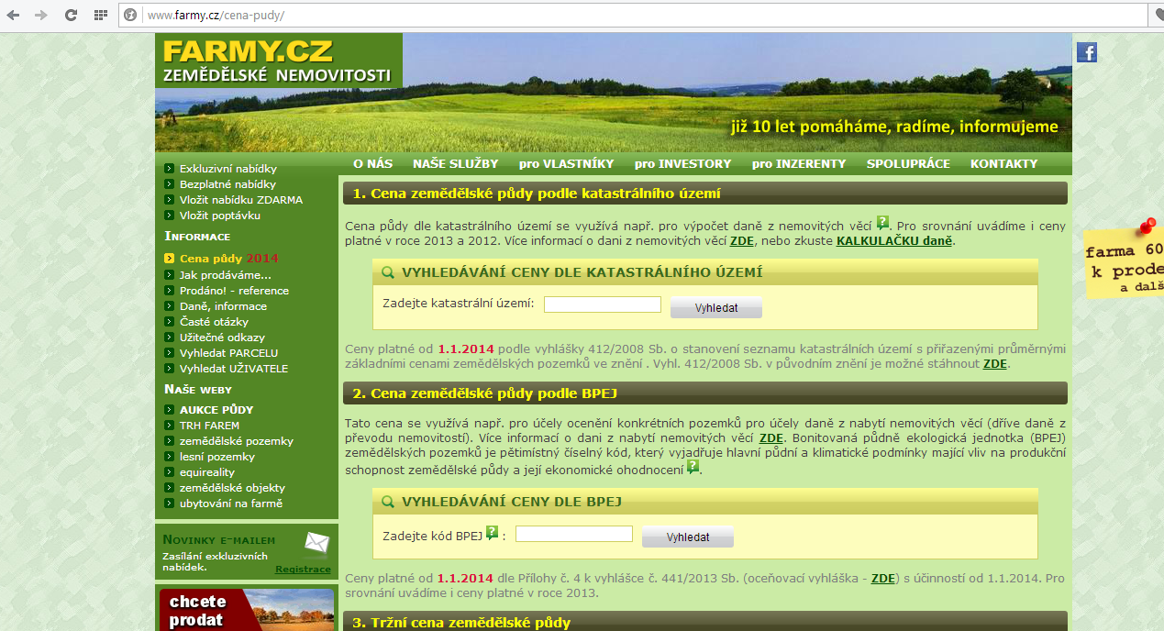

Slide 18
Zemědělská půda - vypracování
Tabulka
% zem. půdy 2011, % zornění 2011
obce
Cena zemědělské půdy 2013
obce
Kartogram
% zem. půdy 2011, % zornění 2011
obce
Cena zemědělské půdy 2013
obce

Slide 19
Socioekonomické faktory
Obyvatelstvo
(SLDB 2011, Regionální výstupy - Sčítání lidu, domů a bytů 2011 - definitivní výsledky
Tab. 8
Tab. 10

Slide 21
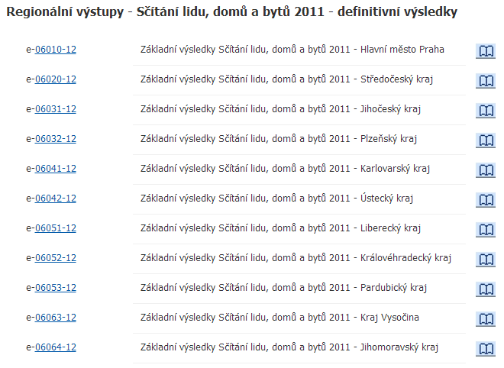
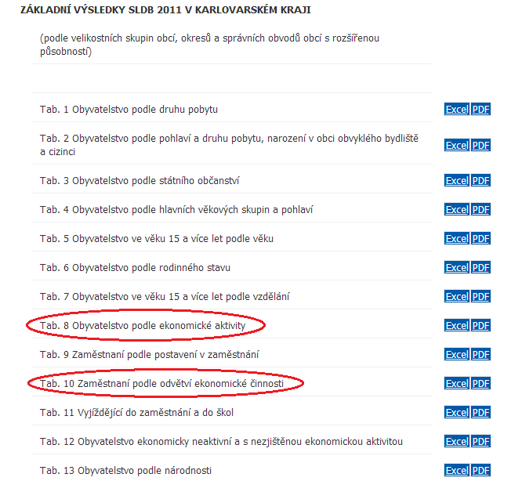

Slide 22
Socioekonomické faktory - vypracování
Tabulka
počet obyvatel
počet EA
podíl EA
počet zaměstnaných
zaměstnanost
počet zaměstnaných v zemědělství
zaměstnanost v zemědělství

Slide 23
Struktura práce
Úvod – stručná charakteristika okresu
Vlastní analýza předpokladů pro zemědělství – včetně komentářů každého ukazatele
Tabelární a grafické výstupy
Závěr – celkové zhodnocení předpokladů zemědělství a srovnání se skutečným stavem
Zdroje – seznam všech použitých zdrojů

Slide 24
Formality
Rozsah: Min. 6 normostran (10 800 znaků)
Grafické zpracování
Značení obr., tab., zdroje, přehlednost
Datum odevzdání: 19. 10.
Termín na opravu: 26. 10.
Prezentace: 5 min
Povinná
14. 10. (M – Ž), 21. 10. (A – L)
Zdroje
Viz zadání
Přednášky a doporučená literatura ke zkoušce

